Slide 1
GRUP JIGGLYPUFF Autodata Veri Seti ile Severity ve Frekans Modellerinin Kurulması ve Baz Prim Tahmini Yapılması
Serdar ekiz – burak can çiftçi
olkan berke gölbaşı – kardelen ağdağ

Slide 2
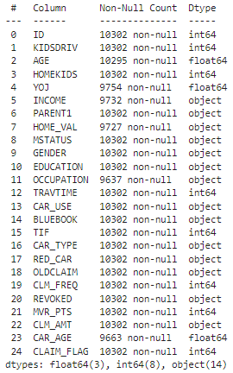
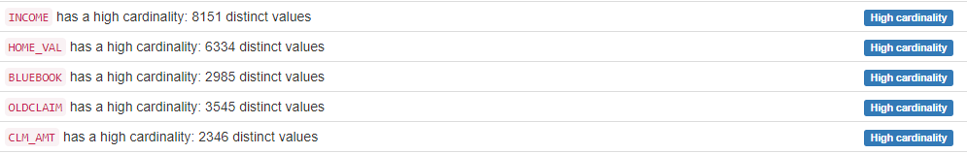
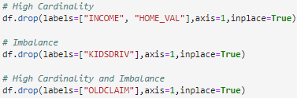
Data Bilgileri Yüksek Kardinalite ve Dengesizlik İçeren Değişkenlerin Çıkarılması

Slide 3
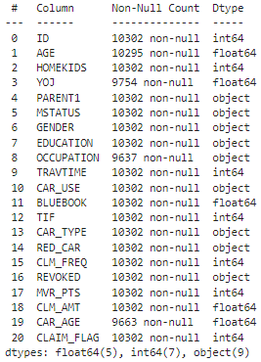

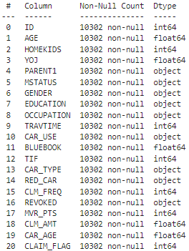
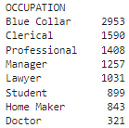

Data Bilgileri Geriye Kalan Değişkenlerden Null Değerler Barındırınların Kategorikler İçin En Çok Tekrar Eden, Sayısallar İçin Median Değerine Göre Doldurulması

Slide 4
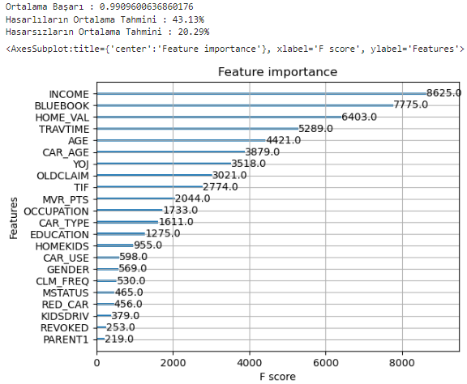
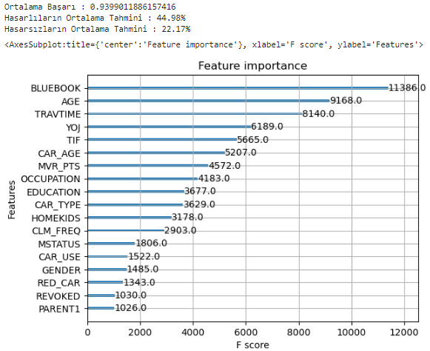
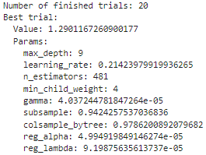
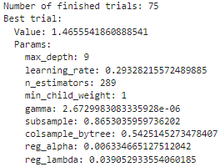
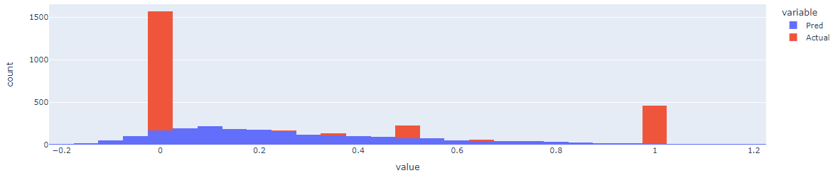
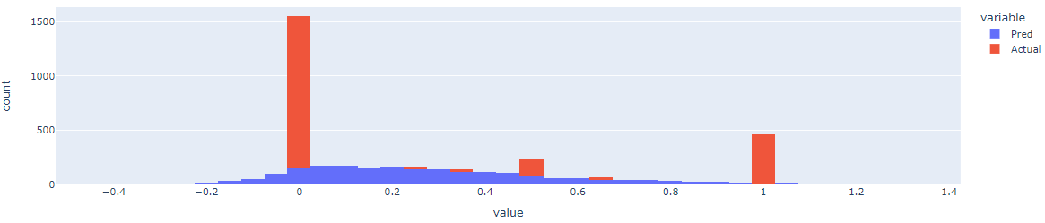
Frekans Modelinin Düzenlemeler Yapılmadan ve Yapıldıktan Sonraki Sonuçları

Slide 5
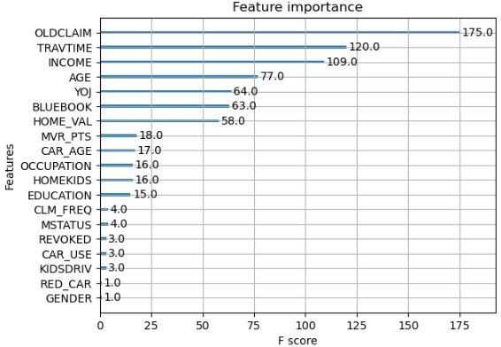
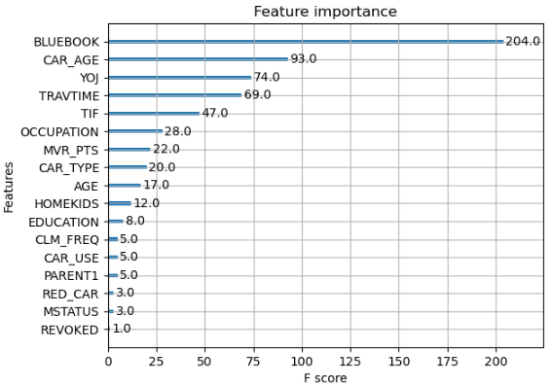
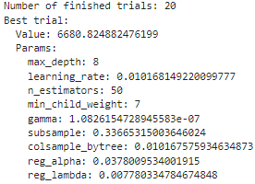
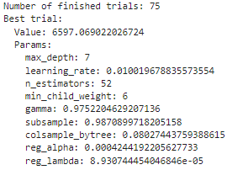
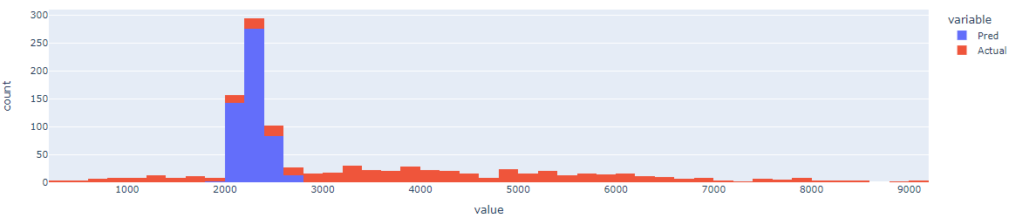
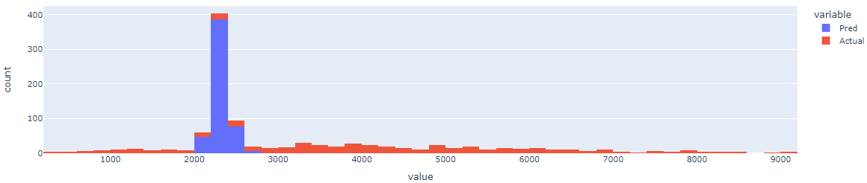
Severity Modelinin Düzenlemeler Yapılmadan ve Yapıldıktan Sonraki Sonuçları

Slide 6

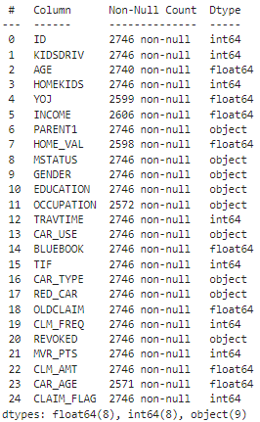
Severity Modelinde Toplam Veri Sayısı

